Slide 1
NOVO MARCO DO SANEAMENTO
A VISÃO DOS ESTADOS
Brasília, 7 de dezembro de 2021

Slide 2
A Aesbe tem como missão promover a representação institucional das empresas estaduais de saneamento, fomentar o intercambio de conhecimentos e difusão de boas práticas, além de divulgar e fortalecer o modelo de prestação regionalizada dos serviços de Saneamento básico

Slide 3
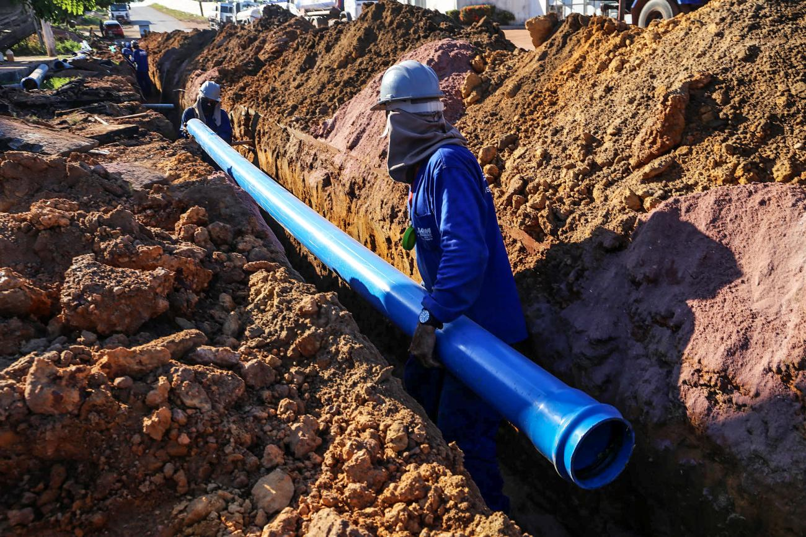
Novo Marco Legal do Saneamento
Principais pontos trazidos pela Lei nº. 14.026/2020.

Slide 4
Aspectos da Lei nº 14.020/2020
INTERLIGAÇÃO obrigatória
Cobrança pela DISPONIBILIDADE
Reflexos AMBIENTAIS
A lei trouxe novas diretrizes para a interligação obrigatória de esgotamento sanitário, trazendo uma maior responsabilidade tanto para o usuário, quanto para as entidades reguladoras e titulares dos serviços públicos de saneamento básico
Outro ponto importante é que a lei assegura a percepção da tarifa de esgoto pela prestadora de serviços, em decorrência da disponibilização e da manutenção da infraestrutura colocada à disposição do usuário, de modo a garantir que os planos de investimentos e os projetos de ampliação a universalização do saneamento básico sejam cumpridos conforme previsto no Plano de Saneamento Básico
O novo marco legal trouxe reflexos ambientais positivos para o setor de saneamento. Dentre outros fatores, a lei determina a redução e controle das perdas de água, inclusive na distribuição de água tratada, estímulo ao reuso de efluentes sanitários, o fomento à eficiência energética e ao aproveitamento de águas de chuva

Slide 5
1
2
3
4
5
6
Lei 14.026/2020
Novo Marco do Saneamento Básico
Decreto 10.588/2020
Art. 13. Lei 14.026/2020 - apoio técnico e financeiro da União à adaptação dos serviços públicos de saneamento básico
Regionalização
Art. 15 Lei 14.026/2020
Decreto
10.710/2021
Art. 10-B (LNSB) - estabelece a metodologia para comprovação da capacidade econômico-financeira
Inclusão das metas
Art. 11-B (LNSB)
Universalização

Slide 6
Regionalização
Art. 15 Lei 14.026/2020
As regras do Novo Marco Legal atestam a prática sempre defendida pelas companhias estaduais: só o atendimento por igual a grandes centros e a regiões mais distantes será capaz de levar água tratada para todos os brasileiros

Slide 7
Bloco de Referência
Agrupamento de Municípios não necessariamente limítrofes, estabelecido pela União, para a prestação regionalizada dos serviços públicos de saneamento básico, nos termos do § 3º do art. 52 da Lei nº 11.445/2007. Contudo, a criação formal do bloco de referência dependerá da gestão associada voluntária dos titulares, a princípio, por meio de consórcio público ou convênio de cooperação
Unidade Regional de Saneamento
Agrupamento de Municípios não necessariamente limítrofes, para atender adequadamente às exigências de higiene e saúde pública, ou para dar viabilidade econômica e técnica aos Municípios menos favorecidos
Região Metropolitana, Aglomeração Urbana ou microrregião
Unidades instituídas pelos Estados mediante lei complementar, de acordo com o § 3º do art. 25 da Constituição Federal, constituídas por agrupamento de Municípios limítrofes, para integrar a organização, o planejamento e a execução de funções públicas de interesse comum

Slide 8
DECRETO Nº 10.710/2021
Estabelece a metodologia para comprovação da capacidade econômico-financeira

Slide 9
1
2
3
4
PRESTADOR
1ª Etapa – Índices mínimos
2ª Etapa – Estudos de Viabilidade e Plano de Captação
AGÊNCIA REGULADORA
DECISÃO
CELEBRAÇÃO DOS TERMOS ADITIVOS
IRREGULARIDADE DOS CONTRATOS

Slide 10
Problemáticas
Sufocamento do prazo para apresentação do requerimento
Atraso superior a sete meses na publicação do Decreto 10.710/2021.
Contratação de auditoria e certificadora de notória reputação
Dificuldade de atendimento de consultorias frente a alta demanda exigida.
Insegurança no processo avaliativo
Prazo insuficiente para avaliação e saneamento dos requerimentos protocolados. Falta ainda clareza nos processos que serão promovidos pelas agências reguladoras

Slide 11
NOVOS RUMOS DA AESBE
Perspectivas para o futuro do setor de saneamento
A Aesbe como parceira na estruturação das novas diretrizes para o setor.

Slide 12
Saneamento básico rumo à universalização
contínua inovação do setor, de forma a garantir o reúso dos recursos hídricos, a redução de perdas, entre outros fatores, para agilizar processos e encurtar o caminho para a universalização
criar impactos positivos na saúde, na educação, no meio ambiente e na economia
Com metas de universalização para 2033 e todo o ambiente competitivo criado pelo Novo Marco Legal
A Aesbe segue representando os interesses de suas associadas e contribuindo com a evolução do setor
que as associadas contribuam para o desenvolvimento social e ambiental da coletividade e para o desenvolvimento socioeconômico do país
propiciando o ambiente para

Slide 13
OBRIGADO
(61) 3022-9600
aesbe@aesbe.org.br
www.aesbe.org.br

